Slide 1
Liberalismo y expansión minera en España
XII Congreso de la Asociación de Historia Contemporánea
Madrid, septiembre 2014
Sesión 30. CAMBIOS ESTRUCTURALES DE LA ECONOMÍA Y LA SOCIEDAD DEL ANTIGUO RÉGIMEN A LA SOCIEDAD CONTEMPORÁNEA EN ESPAÑA (1770-1930): ¿LA REVOLUCIÓN LIBERAL?
Andrés Sánchez Picón
Miguel Á. Pérez de Perceval Verde

Slide 2
La minería: una actividad económica particular
Condicionada por las posibilidades de un yacimiento (recurso no renovable)
Aprovecha un recurso del que se desconoce sus posibilidades reales (investigación minera)
  -> elevado grado de incertidumbre
  -> técnicas de investigación que evolucionan con el paso del tiempo (primeras décadas XIX: todavía predomina la intuición y la casualidad)
Un sector muy ligado a las iniciativas e inversión foránea desde sus inicios
Necesidad de una revisión profunda de la visión establecida sobre las transformaciones legislativas en la minería contemporánea

Slide 3
1825-69: Medio siglo de brillante cosecha legislativa
Leyes mineras siglos XIX-XX
  Real Decreto-Ley de 4-VII-1825
  Ley de Minas de 11-IV-1849
  Ley de Minas de 6-VII-1859
  Ley de Minas de 4-III-1868
  Decreto-Ley de Bases de 29-XII-1868
  Ley de Minas de 19-VII-1944
  Ley de Minas de 21-VII-1973
1825-1868 → 5 leyes en 44 años

Slide 4

Ley de 1825: derecho minero moderno
Regula el acceso a las concesiones mineras
Organiza la administración minera
No establece distinción entre españoles y extranjeros
Proporciona la base para el desarrollo de las iniciativas en minería

Slide 5
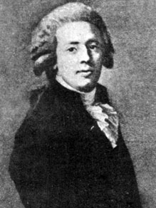
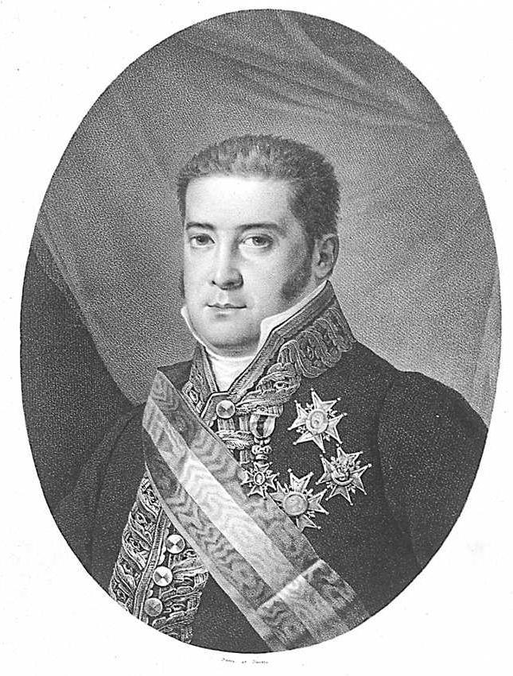
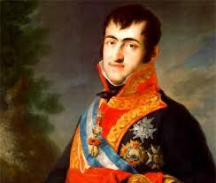
Factores que influyen en la nueva legislación
Complejos. Anticipación de la legislación minera
Presión de la minería del sur (Sierra de Gádor)->ley de 1825 consolidación del avance de esta minería (vientos del sur)
Elhuyar->muestra el papel que van a tener los facultativos de minas en el desarrollo legislativo
Necesidades económicas del Estado
Luis López Ballesteros
Fausto de Elhuyar
Luis López Ballesteros
Fernando VII

Slide 6
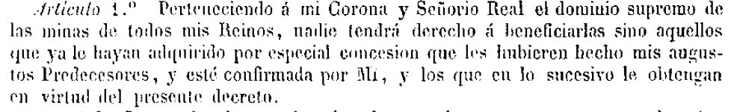
Problemas de la nueva legislación
Limitada superficie que podían tener las concesiones
  Favorece la microminería
  Gran limitación para la explotación racional de los yacimientos
  Principal hipoteca en la organización productiva y empresarial de la minería de los dos primeros tercios del s. XIX
Necesidad de mantener las concesiones en actividad -> posibilidad de denuncio
Las minas eran una propiedad del monarca

Slide 7
Efectos de la ley de 1825
Abre el periodo constituyente de la minería española (1825-1849: Fernández Espinar, 1997)
En los años siguientes se fue asentando la organización administrativa de la minería
Investigación estatal y desarrollo de las publicaciones y estadísticas mineras (Anales de Minas, Boletín Oficial de Minas…)
Al principio limitada influencia productiva (plomo sobre todo): hay que esperar a la década de 1840 para que se consolide la expansión minera

Slide 8

Evolución en las siguientes leyes
Progresiva liberalización de la actividad minera
Ampliación progresiva de la superficie concedida, hasta que se eliminaron las limitaciones con la ley de 1859
Con la ley de 1849 la propiedad de las sustancias minerales pasa la Estado

Slide 9
De 1825 a 1868: leyes mineras
1849: supresión de la jurisdicción especial, reorganización de la gestión de las concesiones, ampliación de la superficie de la minas…
1859: alabada por su alto grado de calidad técnica->será la que regule la minería en muchos aspectos hasta la ley de 1944
Marzo 1868: sólo fue una modificación parcial de la de 1859
Diciembre 1868: más bien una declaración de principios. No se desarrolló reglamentariamente hasta 1905

Slide 10
La falsa pista de la legislación: la ley de Bases de 1868
Visión tradicional: supuso el empujón definitivo a la minería y a la inversión extranjera->liberalización del sector
Sin embargo, la facilidad para conceder realmente no favoreció a los empresarios mineros interesados por el laboreo
  Favoreció la registrería (minería de papel)
  Supuso en realidad un incremento de las barreras de acceso a las concesiones
En sí misma no favorecía directamente la inversión extranjera
  Ya existía un flujo regular
  Se había consolidado importantes empresas: Tharsis, Asturiana de Minas, en parte Peñarroya…
  Hay ejemplos de fuerte inversión foránea con la legislación de 1825, como sucede en Cuba en la década de 1830

Slide 11
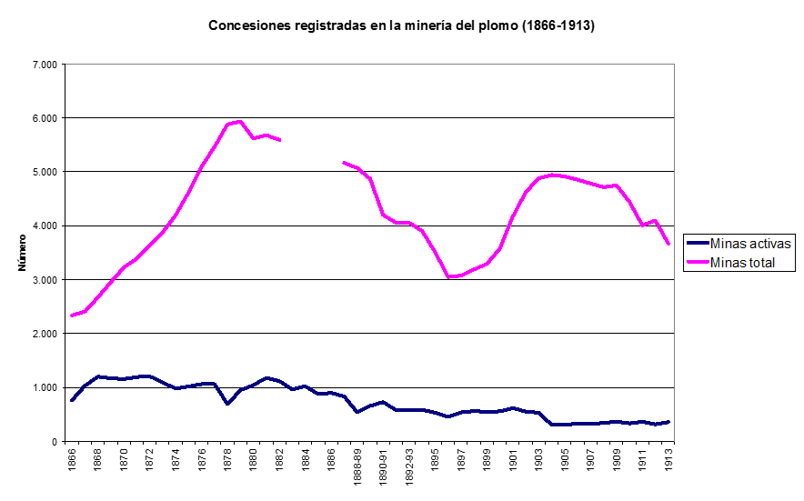
Concesiones registradas en la minería del plomo

Slide 12
Porcentaje de minas y de superficie demarcada que rendían minerales en España, 1861-1891

Slide 13
Evolución de la superficie de las minas en España: total y minas activas, 1861-1891

Slide 14
La vuelta atrás en la legislación del último tercio del XIX y primeras décadas del s. XX
Proceso de re-regulación minera tras la ley de 1868
Progresivo nacionalismo minero
Nuevos marcos legislativos->ley de policía minera
Diversos intentos fallidos de promulgación de una nueva ley minera

